Slide 1



Faculty of Science Geology Department South Valley University
المحاضرات: النظرية
مقرر : { جيولوجية مصر }
الفرقة: الرابعة جيولوجيا
العام الدراسى: 2019/ 2020.. الفصل الدراس الثانى
اعداد
د. محمود عارف

Slide 2
المحتويات
الاسبوع الاول: الرحلة الجيولوجية: طريق قفط / القصير..الامتداد الجنوبى للبحرالأحمر حتى سفاجا.. طريق سفاجا/ قنا.
الاسبوع الثاني: مراجعة لمقرر " الطبقات " الخاص بالفرقة الثالثة .. وما استحدث فيه، هذا العام.
الاسبوع الثالث: مقدمة عامة .. لجيولوجية مصر ومناطقها الاقليمية الرئيسية + مجموعة طيبة & مجموعة النوبة.
الاسبوع الرابع: جيولوجية شرق وادى النيل من أسوان الى جنوب وادى قنا+ دور الجيولوجى فى تنمية هضبة الجلالة.
الاسبوع الخامس: جيولوجية تتابع الكريتاوى العلوى/ الثلاثى السفلى فى منطقة البحر الأحمر+ مكون طيبة بالمنطقة.
الاسبوع السادس: التميز الجيولوجى لجبل ضوى..غرب القصير + جيولوجية هضبة الجلالة وشمال ووسط وادي قنا.
الاسبوع السابع : امتحان نصف الفصل الدراسي الثاني.
الاسبوع الثامن: جيولوجية المنطقة ما بين وادى النيل ووادى قنا + جيولوجية شمال ووسط وغرب سيناء.
الاسبوع التاسع : جيولوجية طريق القاهرة / السويس + صخور الميوسين والرواسب الأحدث بامتداد البحر الأحمر.
الاسبوع العاشر : جيولوجية شمال الصحراء الغربية & أبورواش غرب القاهرة + الفيوم & واحة البحرية.
الاسبوع الحادي عشر : جيولوجية الصحراء الغربية من النيل الى واحة الخارجة + واحة الداخلة & واحة الفرافر.
الاسبوع الثاني عشر: جيولوجية منطقة درب الأربعين + وشرق أسوان.
الاسبوع الثالث عشر: جيولوجية الصحراء الغربية " جنوب غرب مصر " : الجلف الكبير + العوينات.
===================================================================
مواعيد تدريس المحاضرات النظرية
المحاضرة الاولى: الاحد:(11-12) شعبة: جيوفيزياء&(12-1) شعبة: جيولوجيا وكيمياء&( 1-2) شعبة: جيولوجيا.
المحاضرة الثانية: الخميس:(9-10) شعبة: جيولوجيا&(10-11) شعبة: جيوفيزياء&( 11-12) شعبة: جيولوجيا وكيمياء.

Slide 3
الاسبوع الاول
الرحلة الجيولوجية: طريق قفط / القصير
الامتداد الجنوبى للبحرالأحمر حتى سفاجا
طريق سفاجا / قنا.
==============================
مطلوب من كل طالب تقديم تقرير جيولوجي عن الرحلة
للسيد الدكتور المشرف العام للرحلة

Slide 4
الاسبوع الثاني
مراجعة لمقرر " الطبقات " الخاص بالفرقة الثالثة .. وما استحدث فيه، هذا العام.
============================
1- استرجاع بعض المصطلحات الخاصة بالطبقات التي يتأسس عليها دراسة جيولوجية مصر.
2- شرح ما استحدث من تمارين نظرية وعملية .. وتم تدريسه لطلاب الفرقة الثالثة .. خلال الفصل الدراسي الاول لهذا العام .. ولم يدرسه طلاب الفرقة الرابعة في العام الماضي.

Slide 5
1-
شكل 1

Slide 6
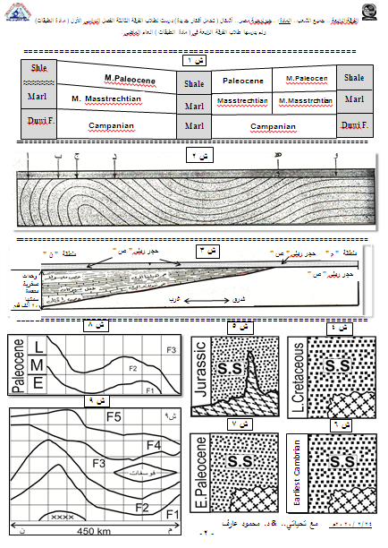
شكل 2

Slide 7
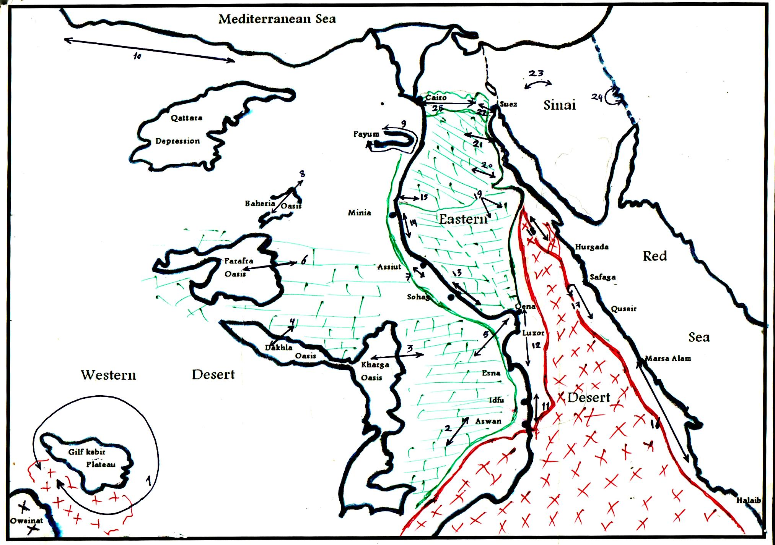
الاسبوع الثالث
1- مقدمة عامة .. لجيولوجية مصر ومناطقها الاقليمية الرئيسية
2- مجموعة طيبة & مجموعة النوبة.
======================================
(1)

Slide 8
(2أ )Thebes Group according to Conoco ( 1987-1988 )
تشمل المكونات التالية:
Abu-Rimth F. & Drunka F. & Dunugl F. & Egma F. & El-Rufuf F. & Farafra F. & Serai F.
1- الوضع الاستراتيجرافي والعمر.
2- مقارنة بين التقسيمات السابقة والحديثة.
3- ضروريات التسميات الحديثة وما ترتب عليها.

Slide 9
( 2ب )Nubia Group according to Conoco ( 1987-1988 )
تشمل المكونات التالية:
Abu Aggag F. & Taref F. & Timsah F. & Umm Barmil F.
1- الوضع الاستراتيجرافي والعمر.
2- مقارنة بين التقسيمات السابقة والحديثة.
3- ضروريات التسميات الحديثة وما ترتب عليها.

Slide 10
الاسبوع الرابع
1- جيولوجية شرق وادى النيل من أسوان الى جنوب وادى قنا
2- دور الجيولوجى فى تنمية هضبة الجلالة.
===============================
تشمل الوحدات التالية من الاقدم الى الاحدث
1- Abu Aggag F. & Timsah F. & Umm Barmil F.---- ( من اسوان الى جنوب قنا )
2- Qusier F. ----------------------------------------- ( من كوم امبو الى جنوب قنا )
3- Duwi F.----------------------------------------- ( من السباعية – ادفو الى جنوب قنا )
4- Dakhla F. --------------------------- ( من جبل العوينة / 20كم ج اسنا الى جنوب قنا )
5- Tarawan F. (من جبل العوينة – 20كم ج اسنا الى جنوب قنا) -----------------------
6- Esna F. -------------------------------- (من جبل العوينة – 20كم ج اسنا الى جنوب قنا)ُ
7- Sarai F. ------------------------------- (من جبل العوينة – 20كم ج اسنا الى جنوب قنا)

Slide 11
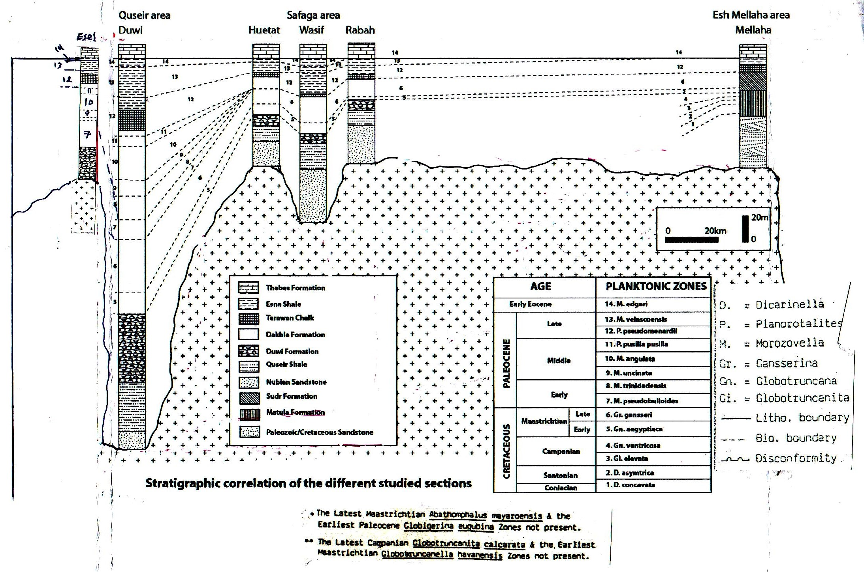
الاسبوع الخامس
1- جيولوجية تتابع الكريتاوى العلوى/ الثلاثى السفلى فى منطقة البحر الأحمر
2- مكون طيبة بالمنطقة.
===============================

Slide 12
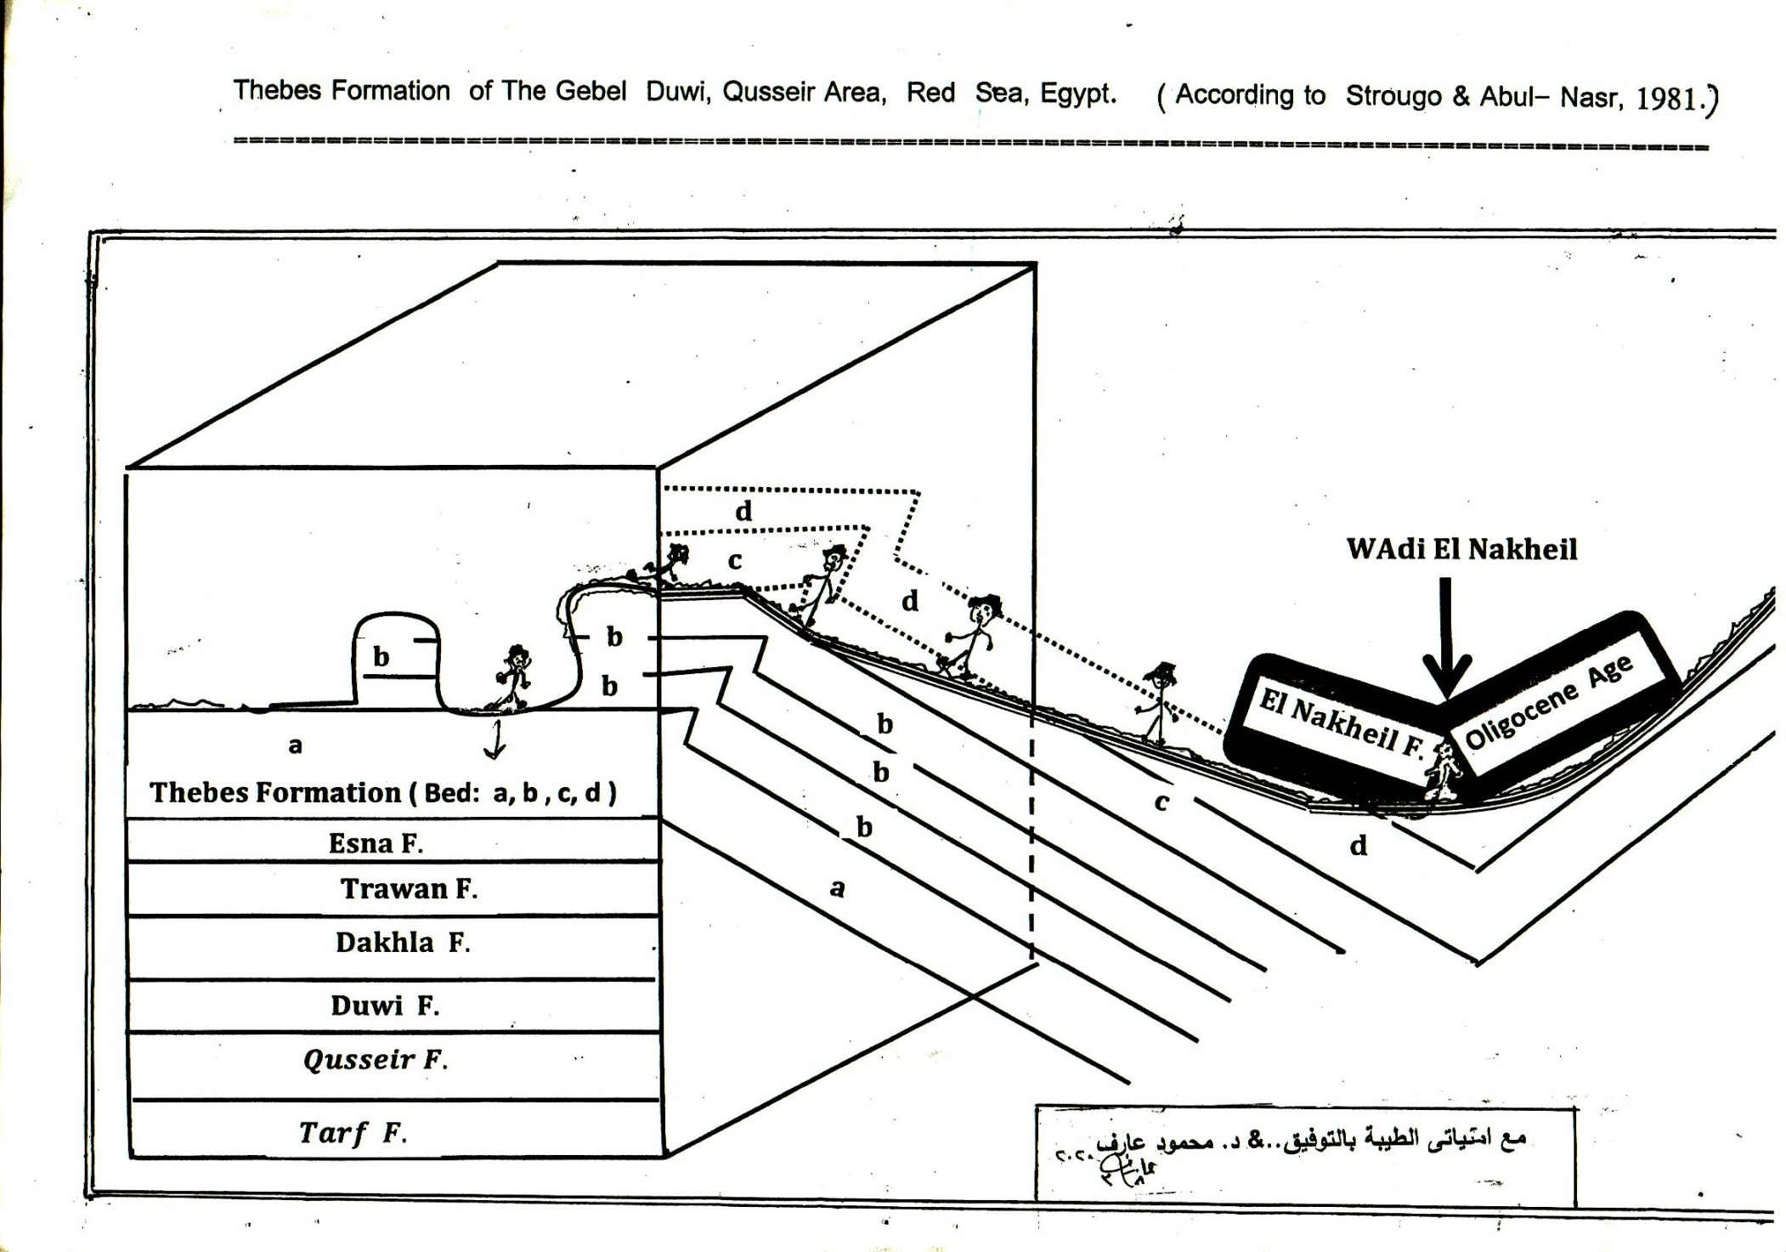
شكل 2 أ

Slide 13
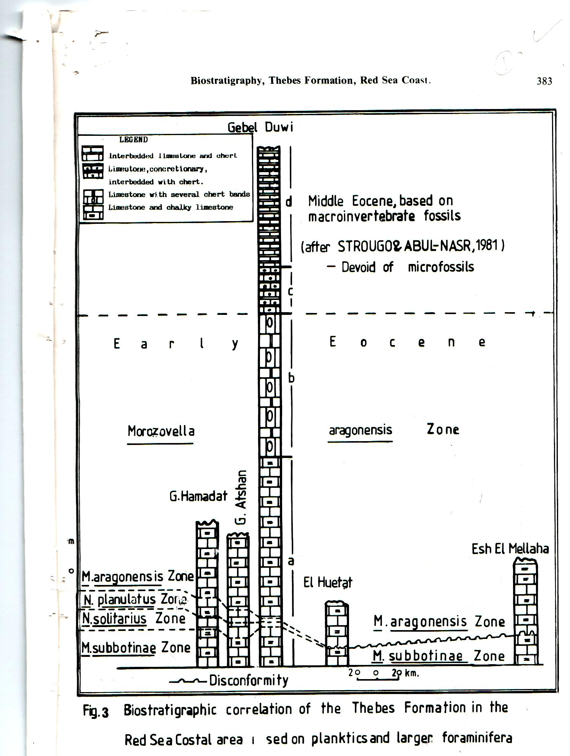
شكل 2 ب

Slide 14
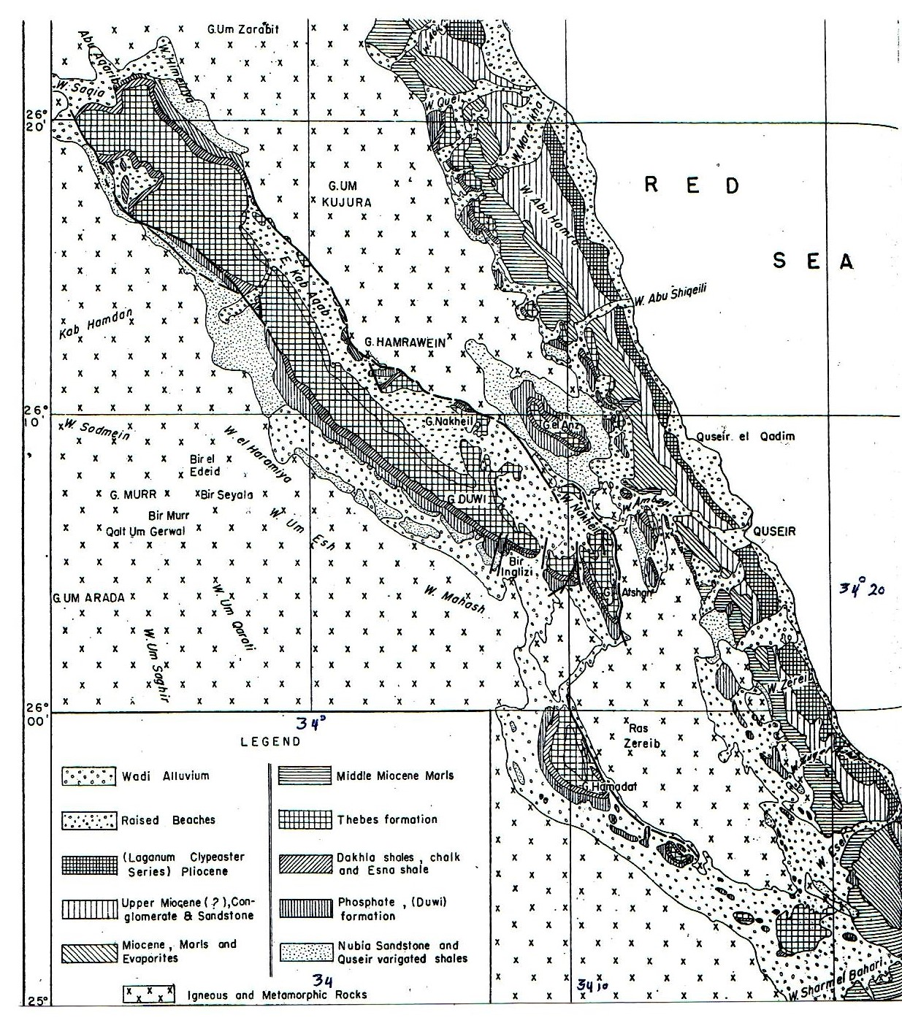
الاسبوع السادس
1- التميز الجيولوجى لجبل ضوى..غرب القصير
2- جيولوجية هضبة الجلالة وشمال ووسط وادي قنا.
===============================
(شكل1أ)

Slide 15
( شكل1ب )

Slide 16
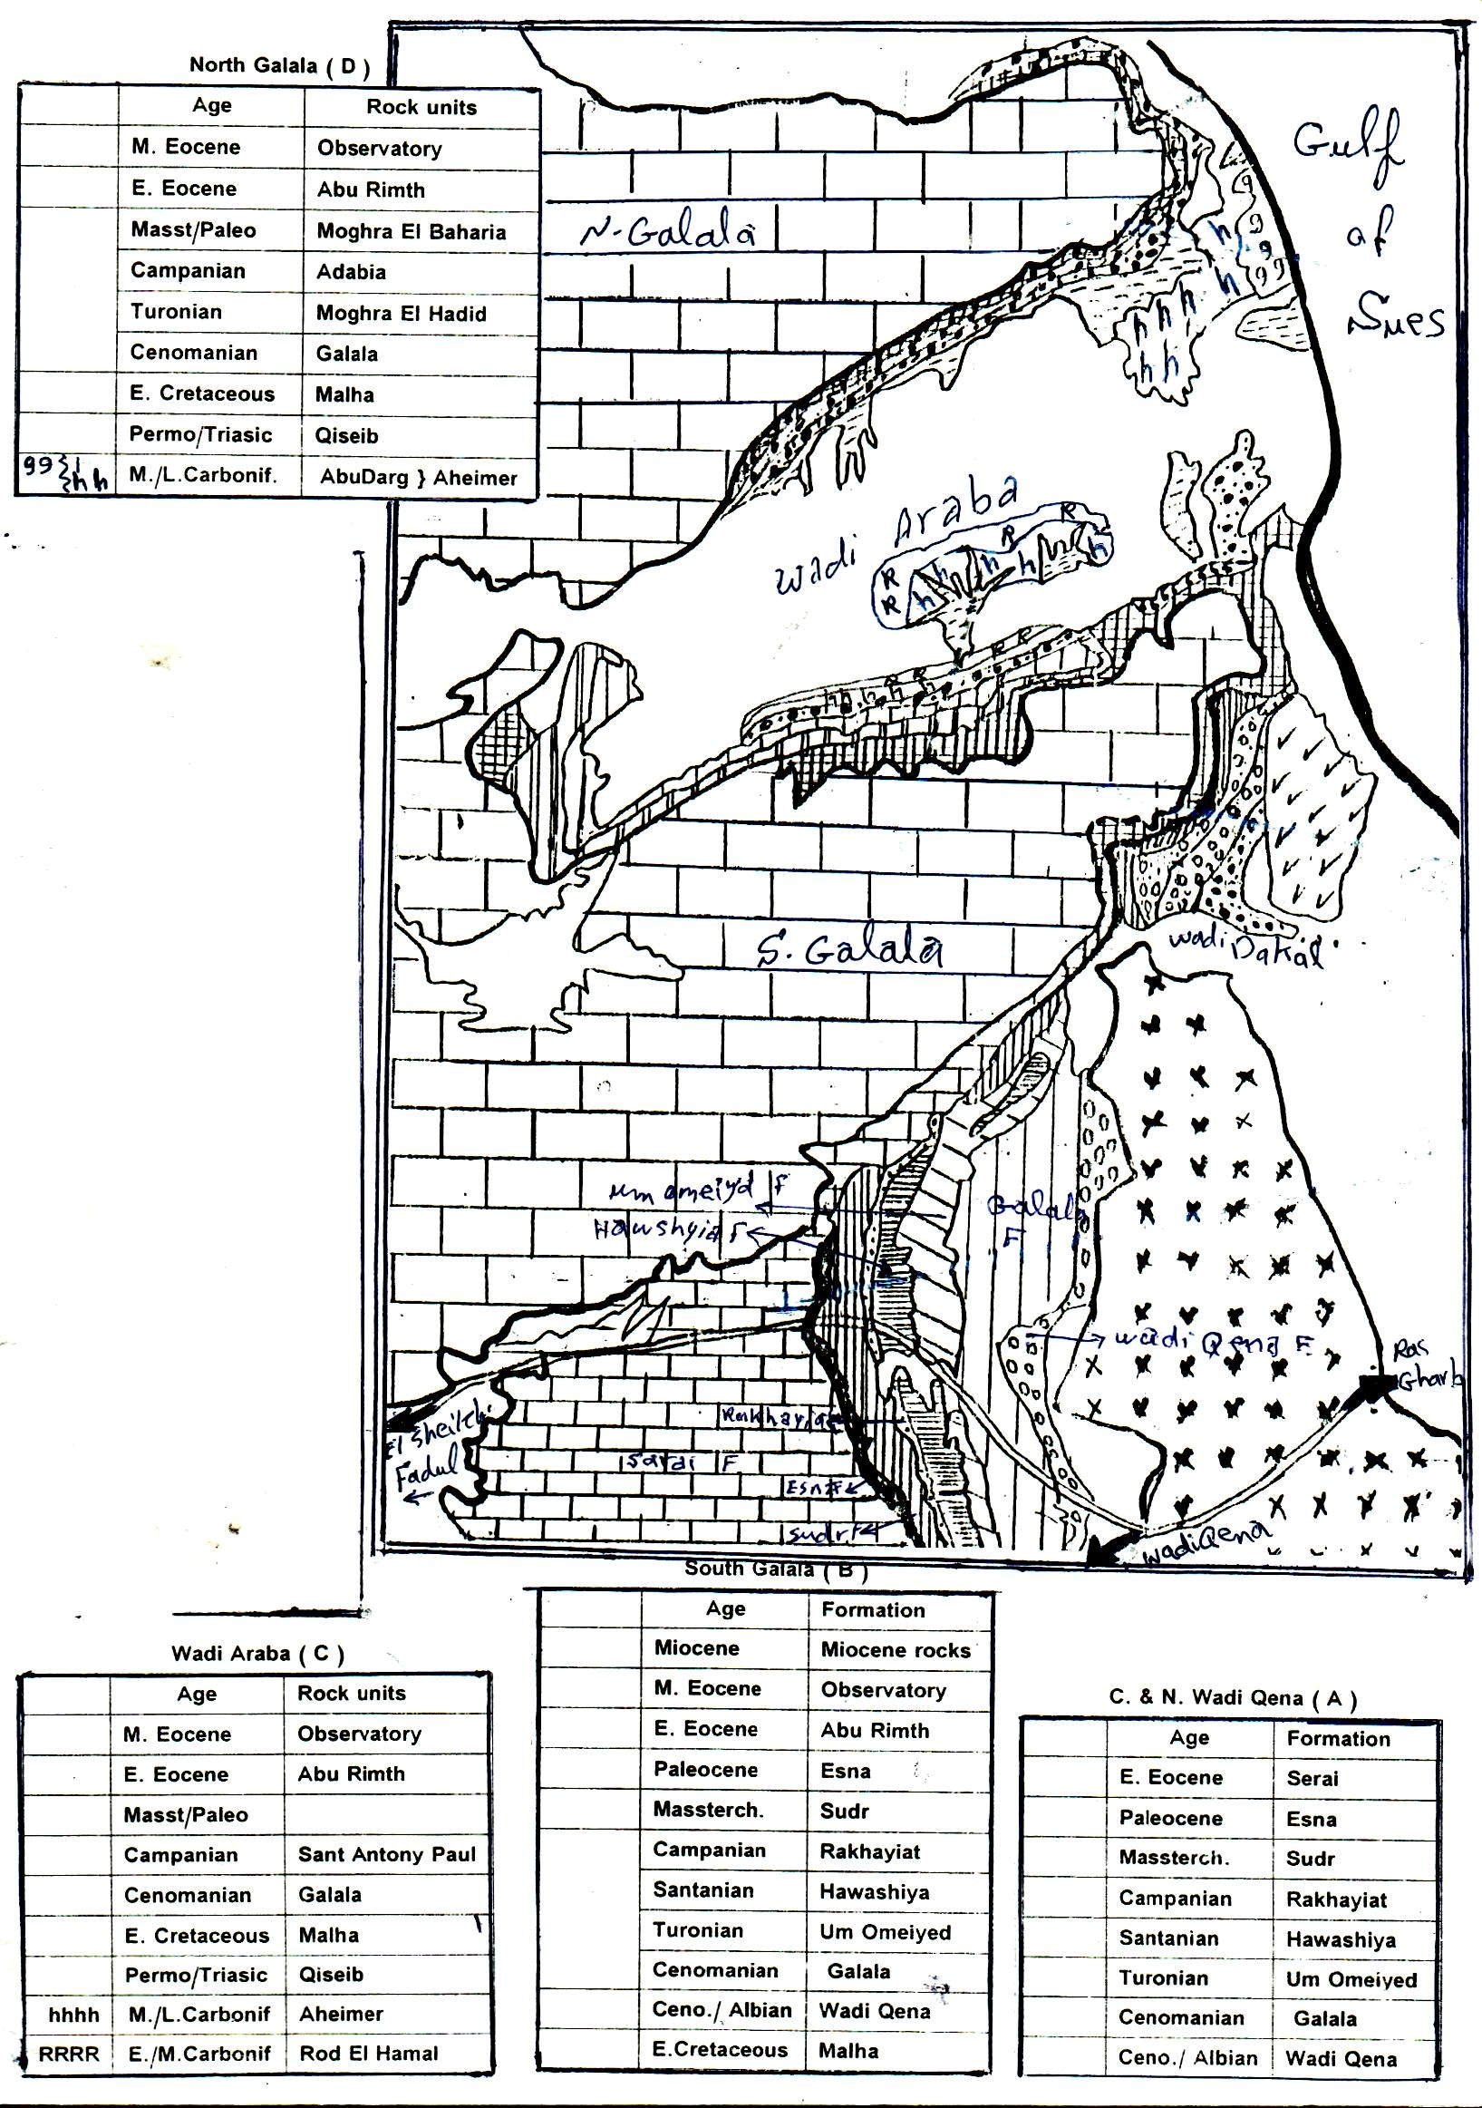
( شكل2 )

Slide 17
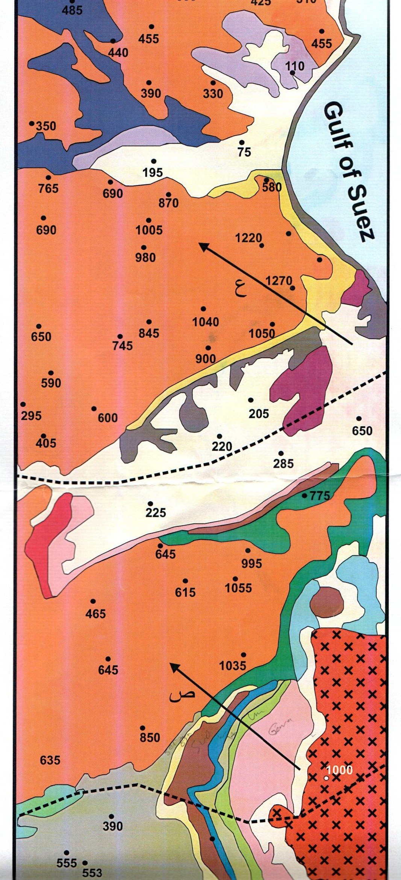
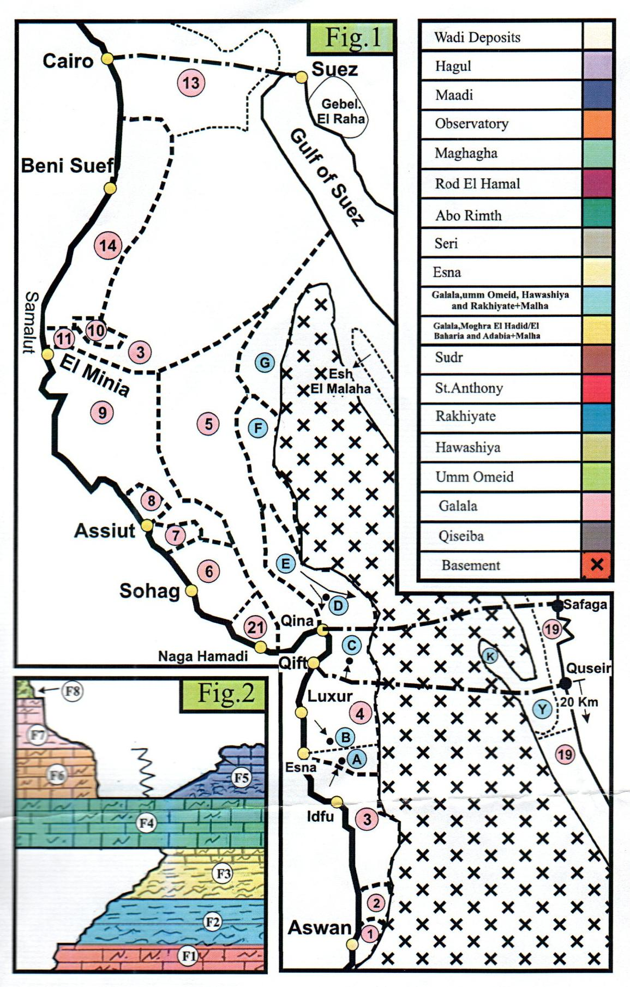
( شكل2 )

Slide 18
الاسبوع الثامن
1- جيولوجية المنطقة شرق وادي النيل من جنوب سوهاج الى القاهرة
2- جيولوجية شمال ووسط وغرب سيناء.
===========================================

Slide 19
( شكل1)

Slide 20
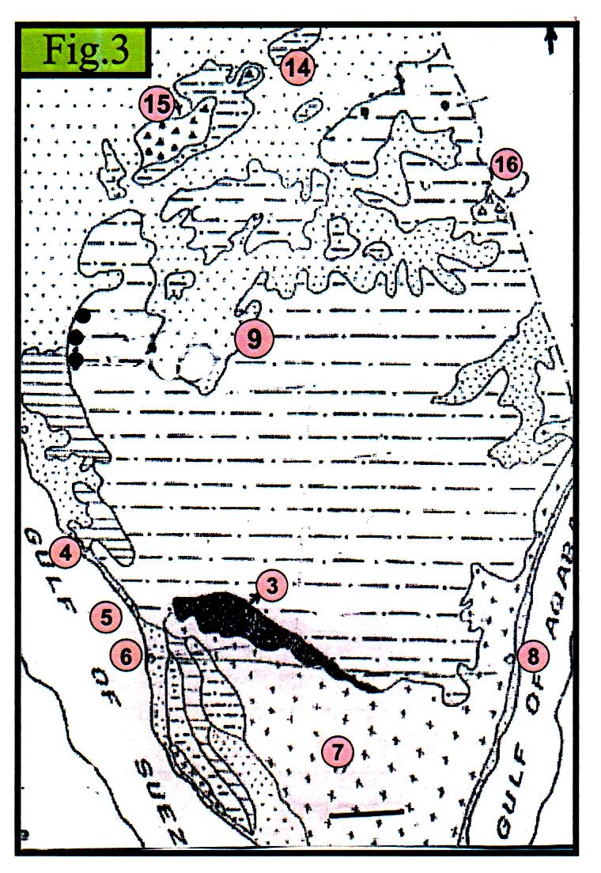
(شكل 2)

Slide 21
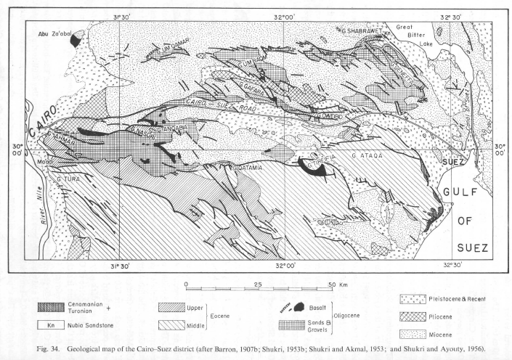
الاسبوع التاسع
1- جيولوجية طريق القاهرة / السويس
2- صخور الميوسين والرواسب الأحدث بامتداد البحر الأحمر.
===============================
(شكل1)

Slide 22
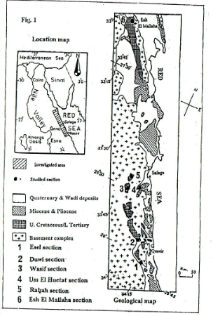
( شكل2 )

Slide 23
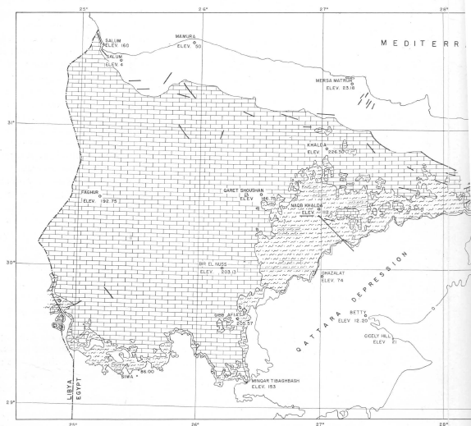
الاسبوع العاشر
1- جيولوجية شمال الصحراء الغربية & أبورواش غرب القاهرة
2- الفيوم & واحة البحرية.
===============================
( شكل1أ )

Slide 24
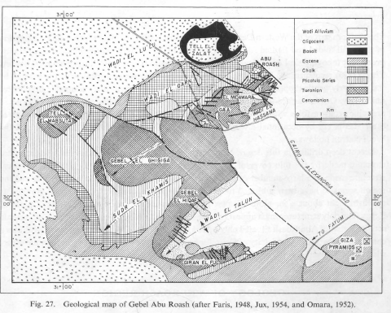
( شكل 1ب )

Slide 25
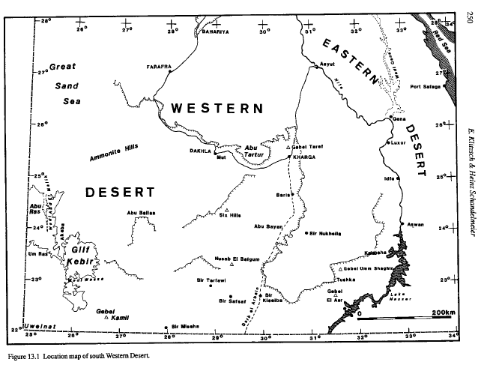
الاسبوع الحادي عشر
1- جيولوجية الصحراء الغربية من النيل الى واحة الخارجة
2- واحة الداخلة & واحة الفرافر.
===============================
( شكل 1أ )

Slide 26
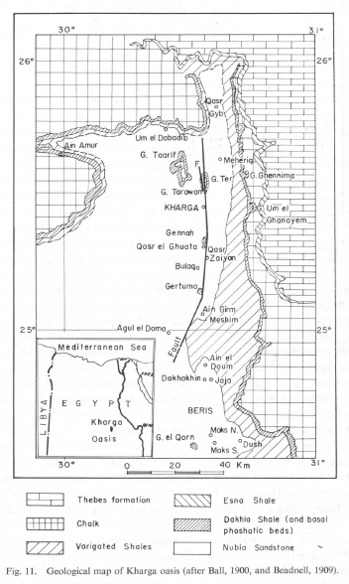
(شكل 1ب)

Slide 27
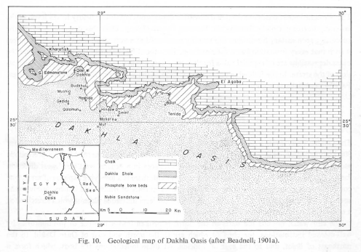
( شكل 2أ )

Slide 28
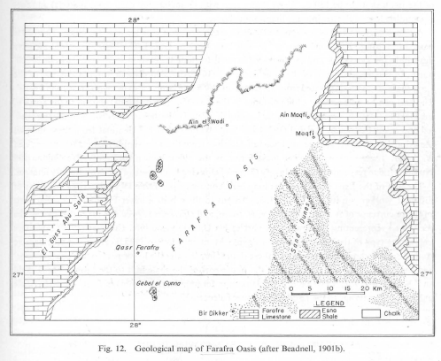
( شكل 2ب )

Slide 29
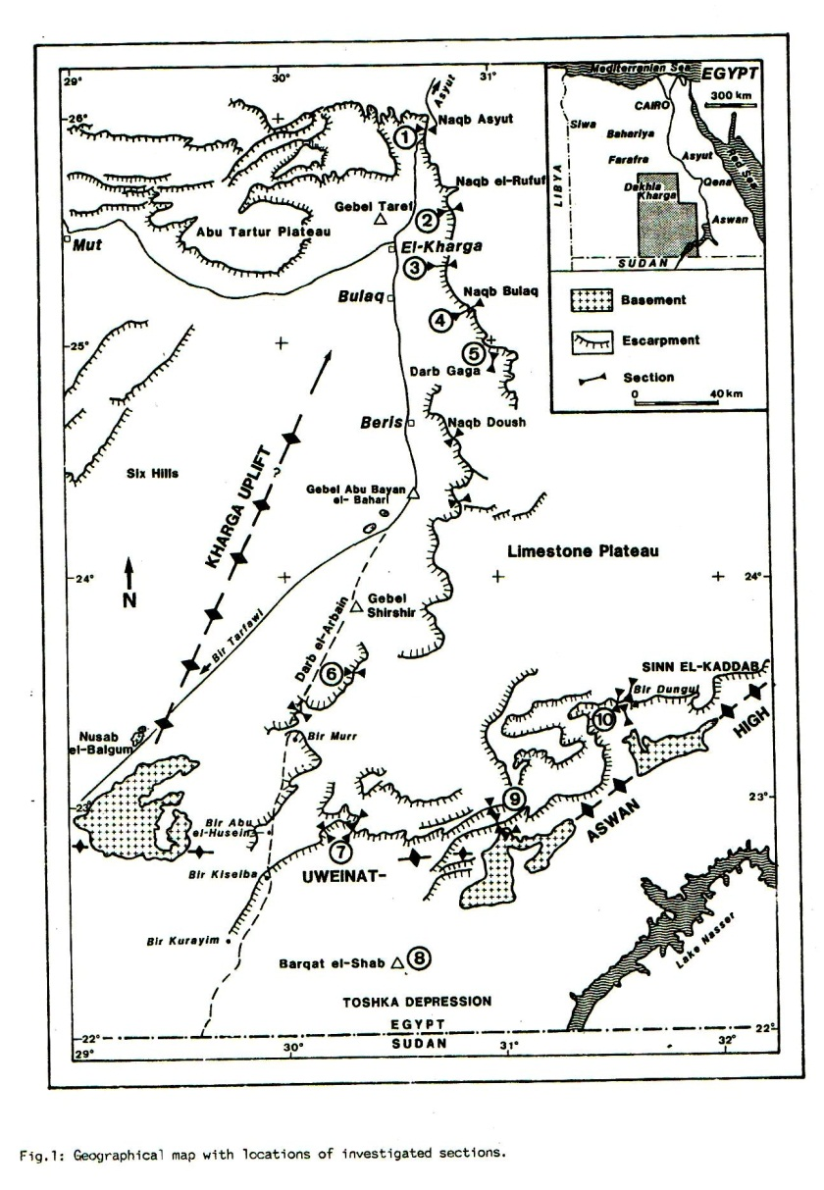
الاسبوع الثاني عشر
1- جيولوجية منطقة درب الأربعين
2- جيولوجية غرب أسوان.
===============================
( 1 )

Slide 30
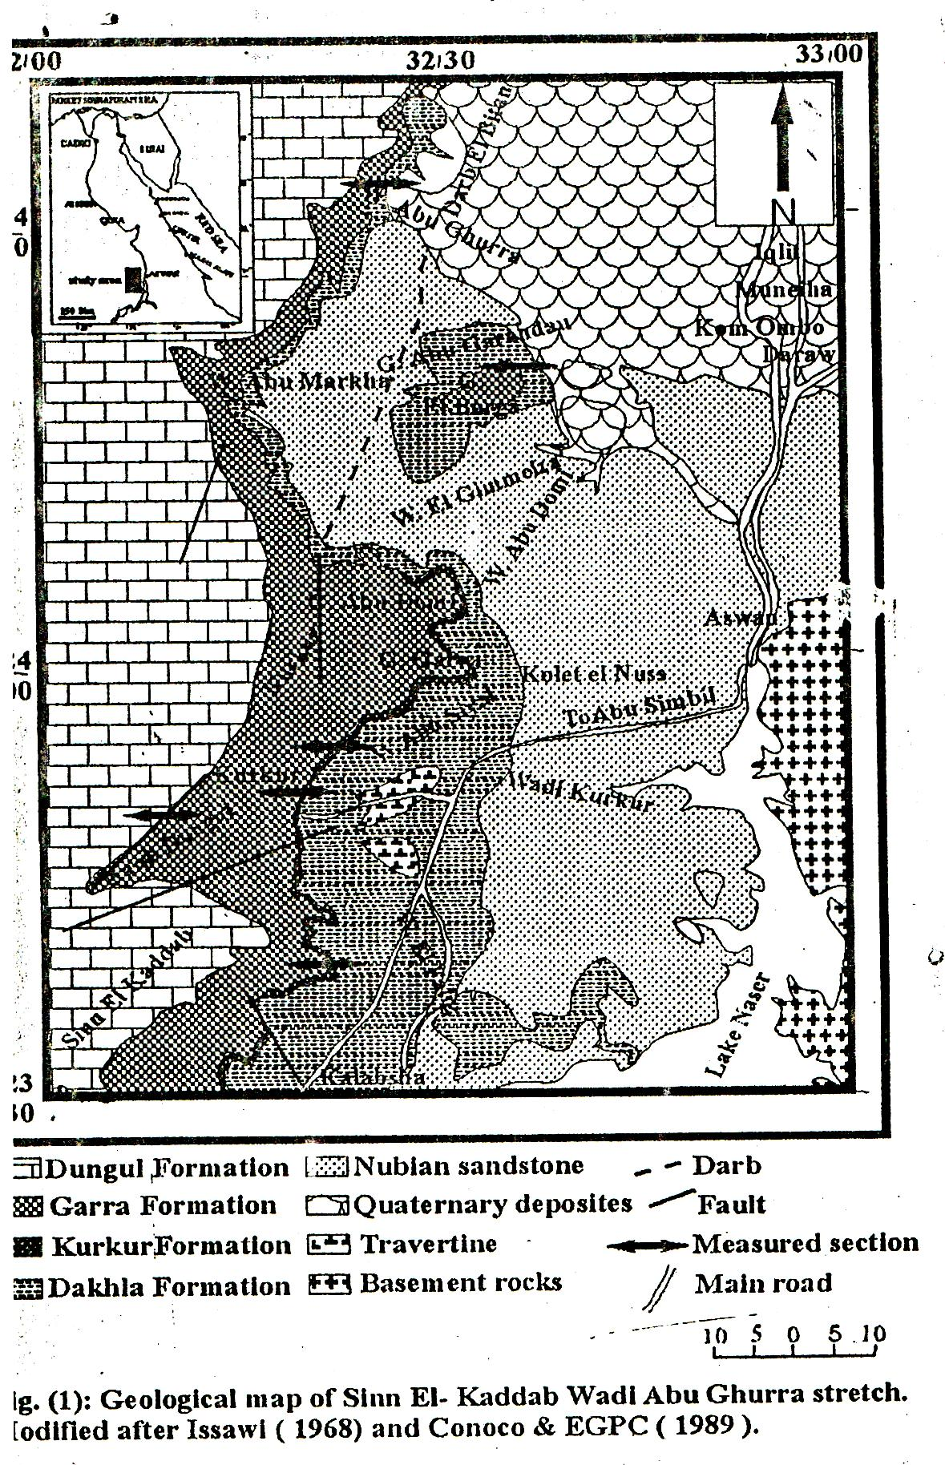
( 2أ )

Slide 31
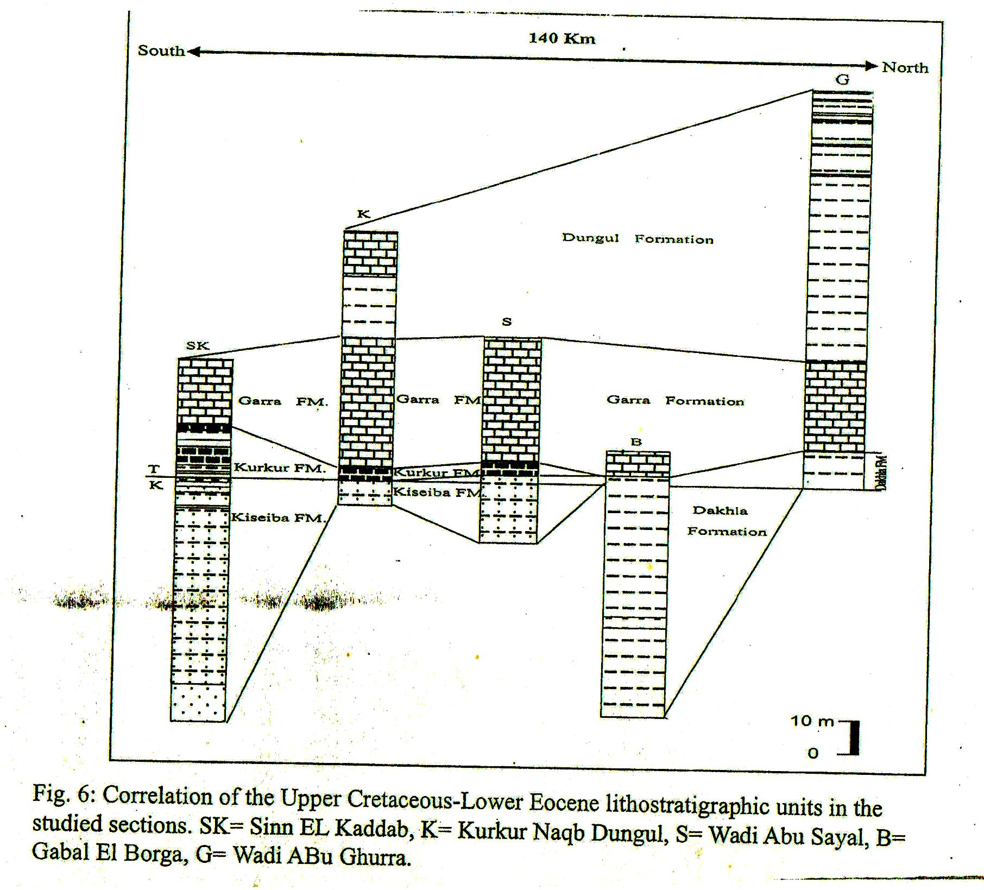
( 2ب )

Slide 32
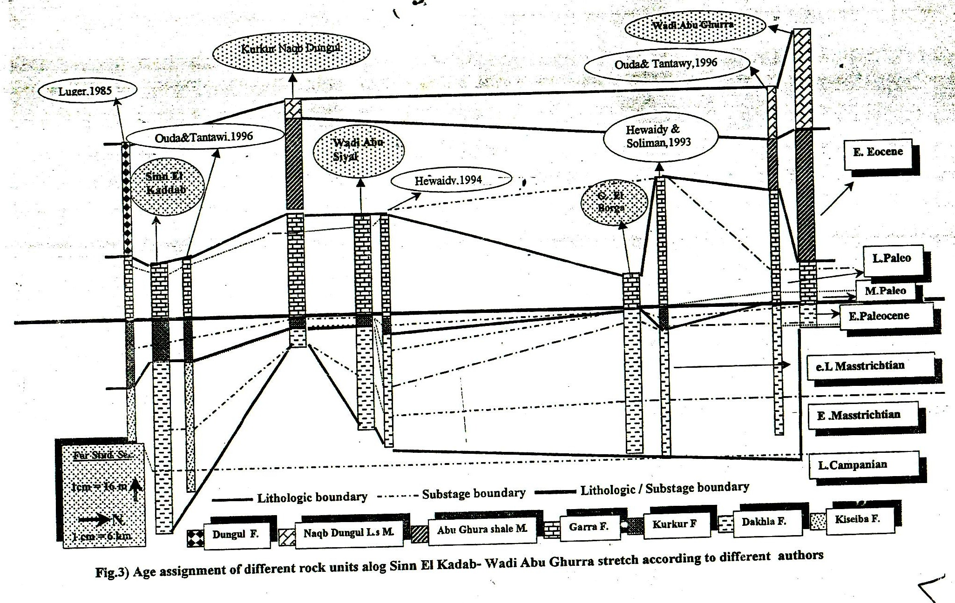
(شكل 2ج )

Slide 33
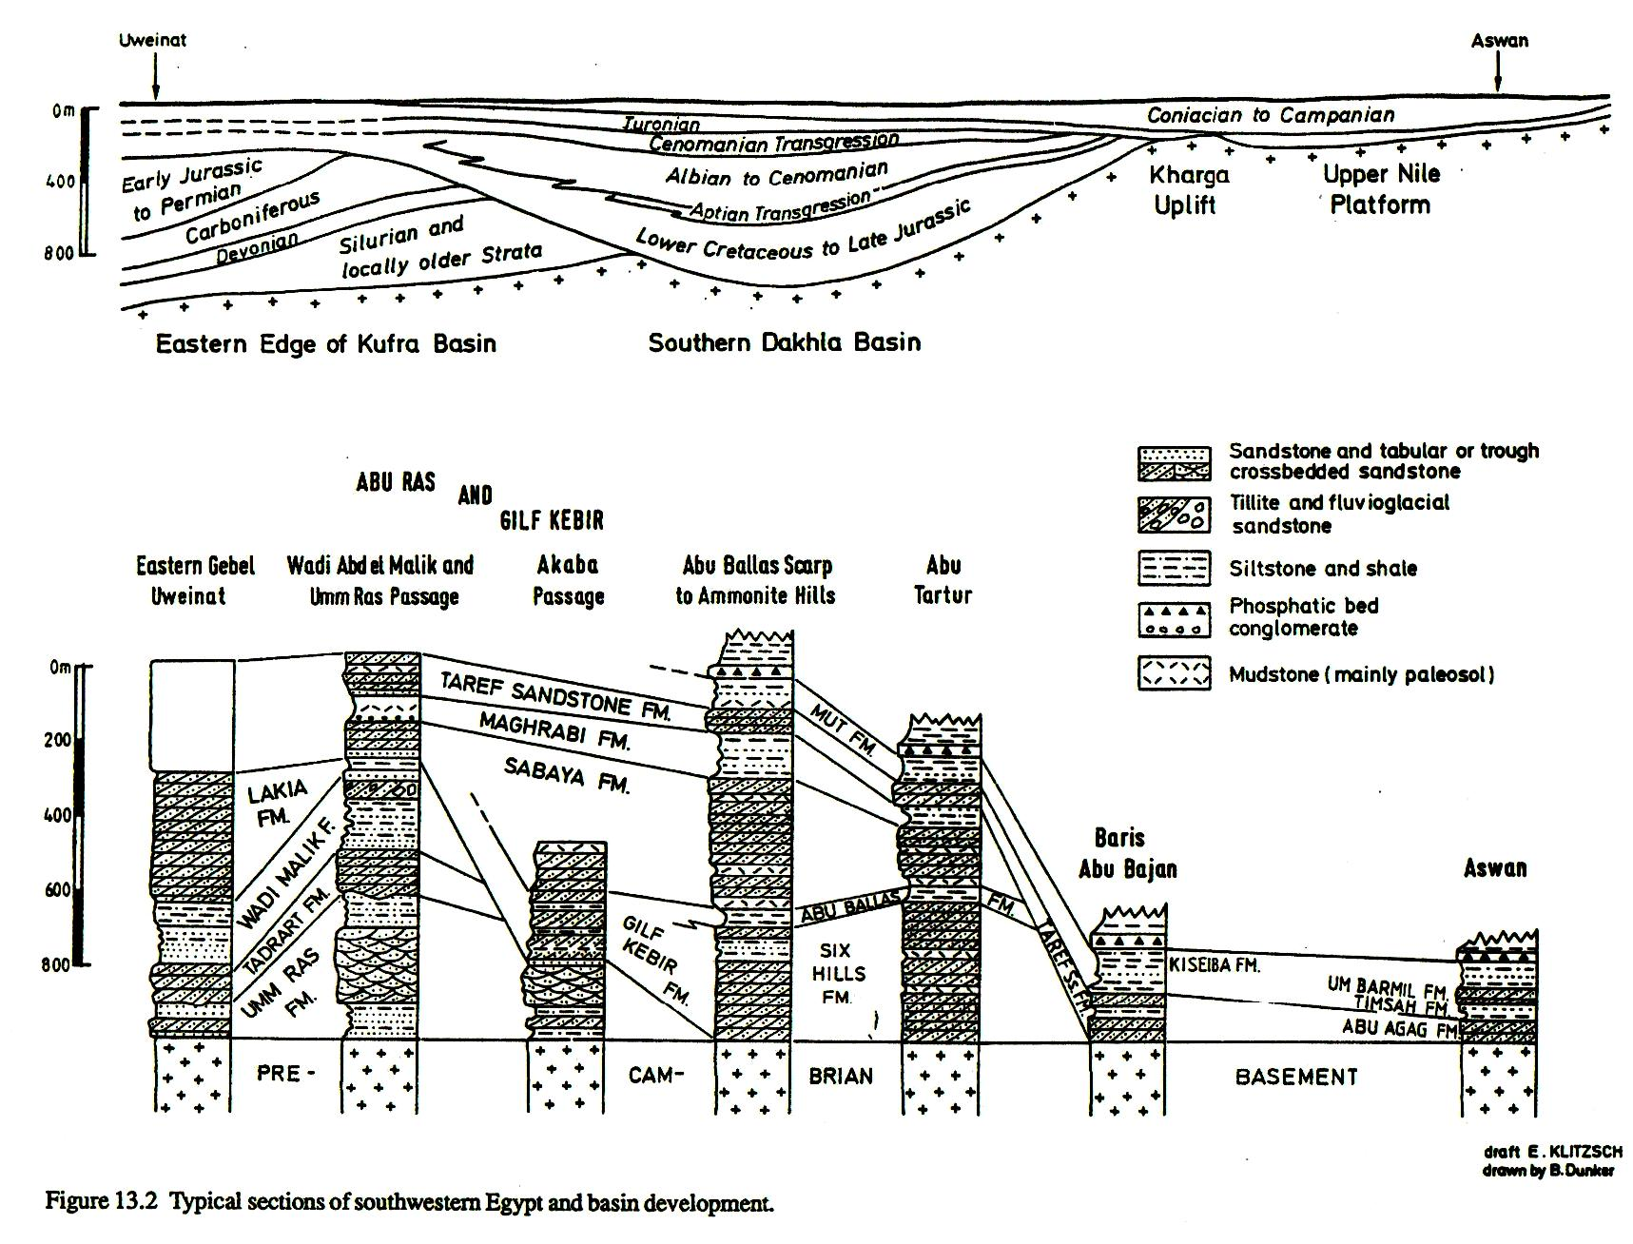
الاسبوع الثالث عشر
1- جيولوجية الصحراء الغربية " جنوب غرب مصر " : الجلف الكبير & العوينات.
===============================

